Slide 1
0823汇报
罗明昊

Slide 2
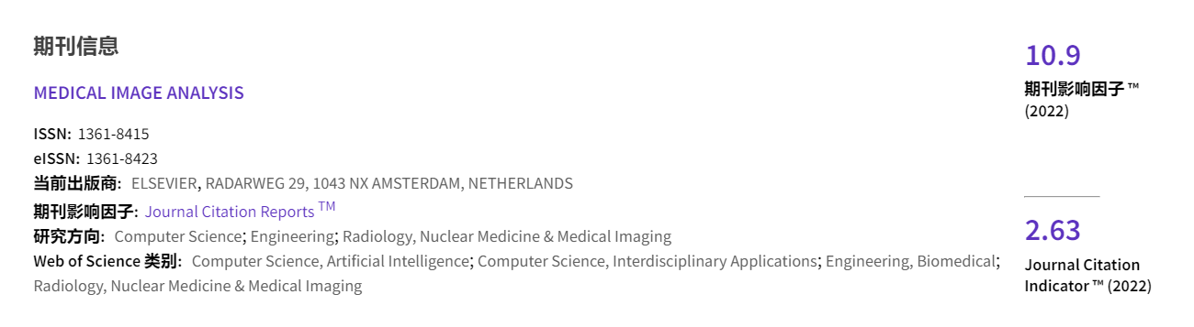
Accurate brain age prediction with lightweight deep neural networks

Slide 3
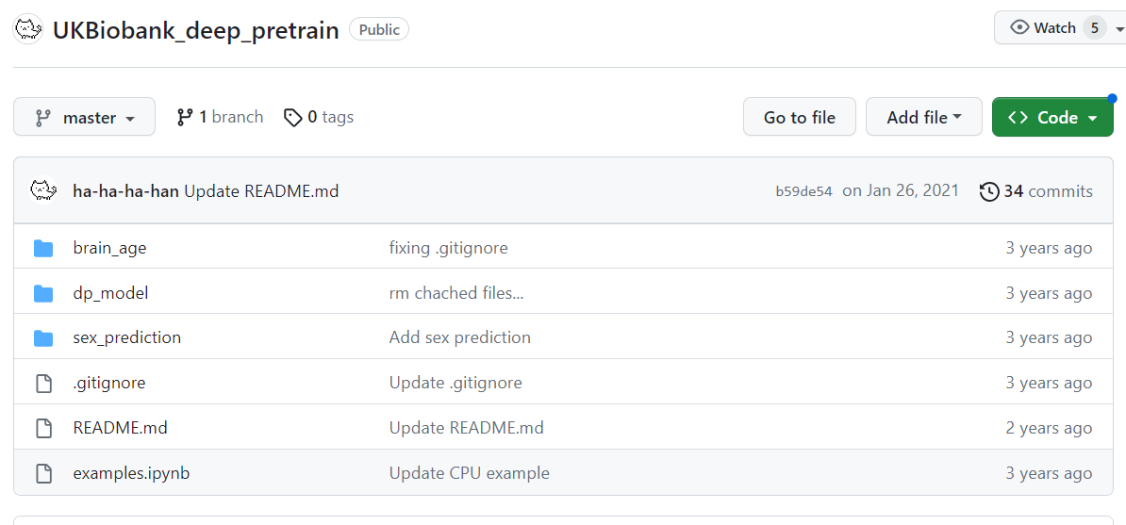

Slide 4
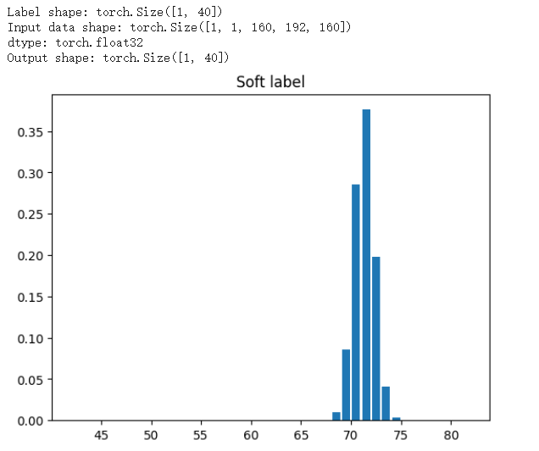
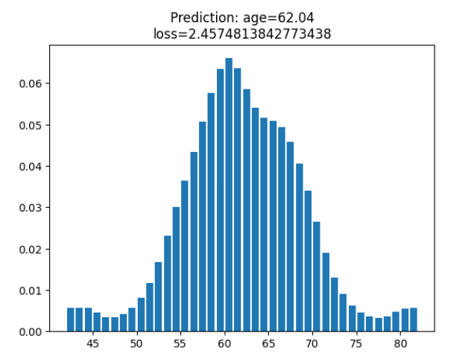
SFCN: Simple Fully Convolutional Network
Data Field
同组其他论文
Github 主页有
代码能跑通（使用 Github 给出的权重文件）
还是没有 Data Field

Slide 5
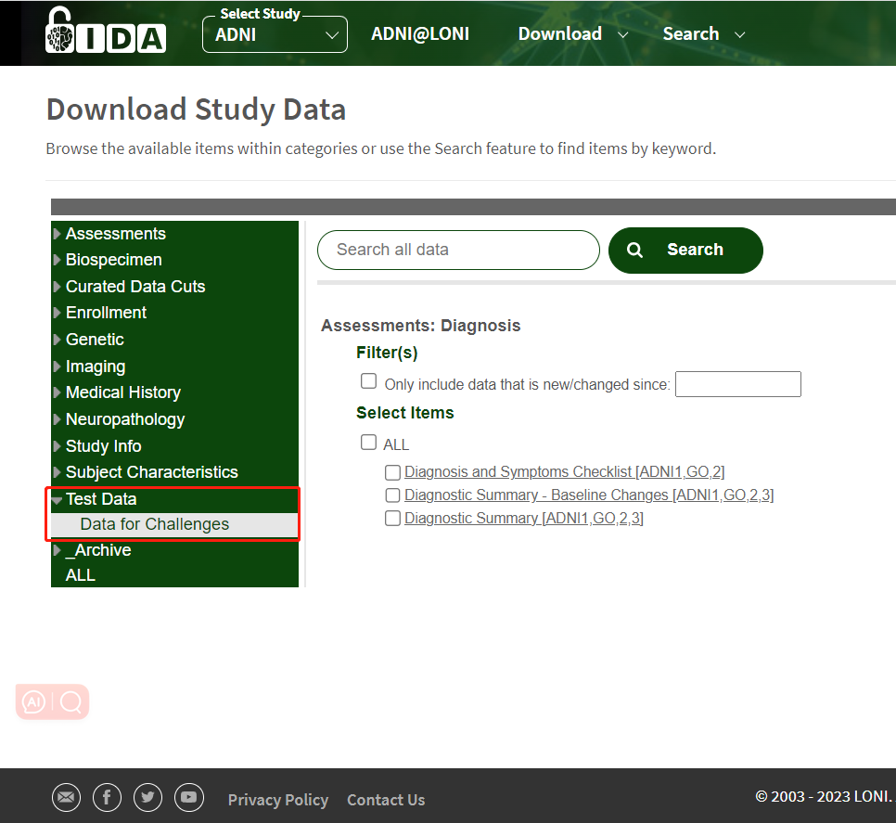
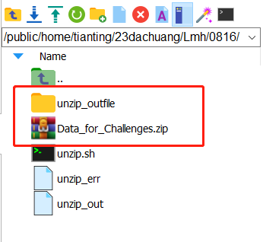
ADNI数据

Slide 6
Automated classification of Alzheimer's disease and mild cognitive impairment using a single MRI and deep neural networks
使用单一 MRI 和深度神经网络 (CNN) 对阿尔茨海默病 (AD) 和轻度认知障碍 (MCI) 的自动分类。
深度神经网络（CNN）在自动分类阿尔茨海默病（AD）和轻度认知障碍（MCI）方面表现出很高的准确性。
CNN模型在不同数据集和不同扫描仪之间也表现出很好的鲁棒性和可迁移性。这些结果表明，CNN可以作为一种强大的工具，在AD连续谱上进行自动个体患者诊断，有助于对患者病情进行分类和预测。

Slide 7
数据集
ADNI数据集：由ADNI（Alzheimer‘s Disease Neuroimaging Initiative）提供的，包包含294名可能患有AD的患者、763名MCI患者和352名健康对照组。Data from ADNI1、ADNI2和ADNIGO的基线3D T1加权图像。
“Milan”数据集。包括了124名可能患有AD的患者、50名MCI患者和55名健康对照组，这些数据是在米兰的 Scientiﬁc Institute and University Vita-Salute San Raﬀaele的神经科学系招募的。

Slide 8
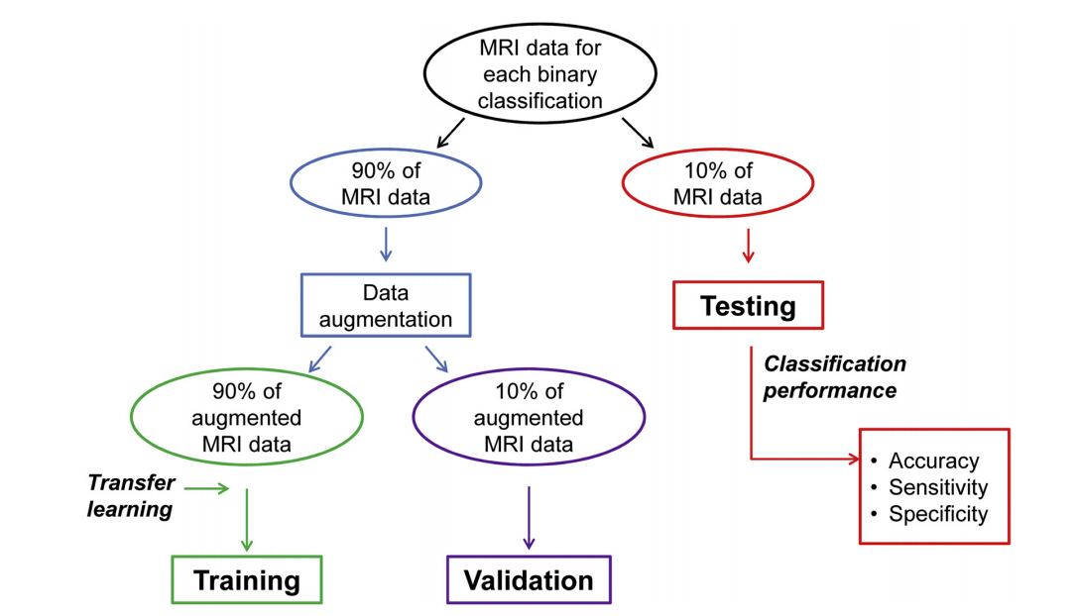
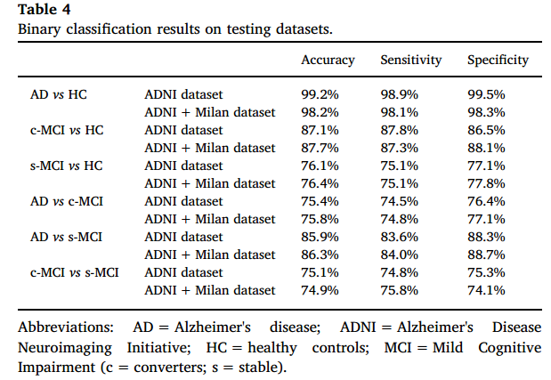
Binary Classification
①AD与HC ②c-MCI与HC ③稳定型MCI (s-MCI)与HC
④AD与c-MCI ⑤AD与s-MCI ⑥c-MCI与s-MCI。

Slide 9
Transfer Learning
Transfer learning是指迁移学习（Transfer Learning）是一种机器学习方法，它通过将在一个任务中学习到的知识和经验应用于另一个相关任务中，从而改善后者的学习性能。即将已经训练好的模型（source domain）应用于新的任务（target domain）中，以提高模型的性能和泛化能力。
在迁移学习中，模型会在一个源领域上进行预训练，然后将学到的知识迁移到一个目标领域上进行微调或训练，以提高目标任务的性能。

Slide 10
Transfer Learning
优点：
加速训练过程：通过利用在源领域上的预训练模型，可以减少在目标领域上的训练时间和资源消耗。
提高模型性能和泛化能力：通过迁移学习，可以利用源领域上学到的通用知识和特征，改善目标任务的性能和泛化能力。
减少对标记数据的依赖：由于迁移学习可以利用源领域上的丰富标记数据，因此在目标领域上可能需要较少的标记数据来获得良好的性能。
Limitation：
领域差异：源领域和目标领域之间的分布差异可能会导致迁移学习的性能下降。当领域差异较大时，需要额外的领域自适应方法来减小这种差异。
知识的可迁移性：并非所有在源领域上学到的知识都能直接迁移到目标领域上。

Slide 11
Highlight
无需手动特征选择：自动从原始图像中学习到最优的特征表示，无需手动干预。
更客观和减少偏差：尤其在特征选择和提取时不容易受到人为偏差的影响。
适应性更强：可以适应不同数据集的分布和偏差，从而提高模型的鲁棒性。这对于跨不同中心、不同扫描仪和不同协议的数据进行比较和验证非常重要。
更好地检测细微和弥散的异常：有利于疾病的早期诊断和个体化诊断。

Slide 12
Pairwise Correlation Analysis of the Alzheimer’s Disease Neuroimaging Initiative (ADNI) Dataset Reveals Significant Feature Correlation
通过对阿尔茨海默病神经影像学倡议（ADNI）数据集进行成对相关性分析，发现了显著的特征相关性。
研究人员发现了许多ADNI特征之间高度相关的情况，并提出了构建卷积自动编码器的模板，用于从MRI中提取表格特征，并提出了解决非MRI特征中特征冗余的解决方案。
提醒使用MRI特征的研究者注意其高度冗余的问题，并提出进一步减小MRI领域大小的可能方法，以进一步提高数据压缩比。

Slide 13
数据集
ADNI数据集：
ADNIMERGE 数据集
基因表达数据集
MRI 数据集
进行成对相关性分析。

Slide 14
相关性分析方法
作者使用了49,288个生物标志物和793,600个提取的MRI特征进行了成对相关性分析同时使用性别和临床痴呆评分（CDR）进行了子集分析，以确定相关特征是应该广泛解释（例如在整个数据集中）还是更狭窄解释（例如仅在女性中）。
高度冗余的特征影响了99.566%的所有特征，包括93.457%的ADNIMERGE特征和92.549%的基因表达特征。
ADNI表中的元数据与生物标志物无法通过编程区分，并且存在几个具有不同列标题的重复特征——在ADNI数据上进行机器学习时应该去除高度相关或重复的特征和元数据，以提高模型性能、减少模型训练时间，并加速阿尔茨海默病研究的进展。

